Slide 1

PHÒNG GD&ĐT QUẬN LONG BIÊN
TRƯỜNG TIỂU HỌC ÁI MỘ A
MÔN: Lịch sử
Tiết : 30 – Tuần : 30
    BÀI: Những chính sách về kinh tế và văn hóa của Vua Quang Trung
    GV Thực hiện: Phạm Thúy Hồng

Slide 2



LÞch sö 4

Slide 3
ÔN BÀI CŨ
Nªu ý nghÜa lÞch sö cña viÖc Quang Trung ®¹i ph¸ qu©n Thanh ?

Slide 4



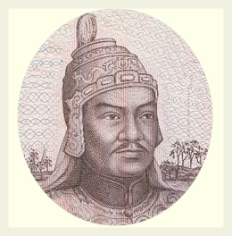
Tiết 30: Những chính sách về kinh tế và văn hóa
của vua Quang Trung

Slide 5

* Hoạt động 1:Quang Trung xây dựng đất nước.
- Đọc thông tin trong SGK tr 63; 64 cùng nhau thảo luận và hoàn thành phiếu học tập.

Slide 6
Phiếu học tập
Những chính sách về kinh tế và văn hóa của vua Quang Trung
Chính sách | Nội dung chính sách | Tác dụng của xã hội
Nông nghiệp
Thươngnghiệp
Giáo dục

Slide 7
Những chính sách về kinh tế và văn hóa của vua Quang Trung
Chính sách | Nội dung chính sách | Tác dụng của xã hội
Nông nghiệp | - Ban hành “Chiếu khuyến nông”: lệnh cho nhân dân đã từng bỏ làng quê phải trở về quê cũ cầy cấy, khai phá ruộng hoàng. | - Vài năm sau, mùa màng trở lại tươi tốt, làng xóm lại thanh bình.
Thương nghiệp
Giáo dục
Đúc đồng tiền mới.
Yêu cầu nhà Thanh mở biên giới để người dân của hai nước tự do trao đổi hàng hóa.
Mở cửa biển cho thuyền buôn nước ngoài vào buôn bán.
Thúc đẩy các ngành nông nghiệp, thủ công phát triển.
Hàng hóa không bị ứ đọng.
- Làm lợi cho sức tiêu dùng của nhân dân
Ban hành “ Chiếu lập học”.
Cho dịch sách chữ Hán ra chữ
Nôm, coi chữ nôm là chữ chính
thức của quốc gia.
Khuyến khích nhân dân học tập, phát triển dân trí.
Bảo tồn vốn văn hóa dân tộc.

Slide 8
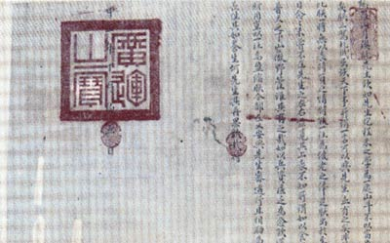
Chiếu khuyến nông của vua Quang Trung

Slide 9
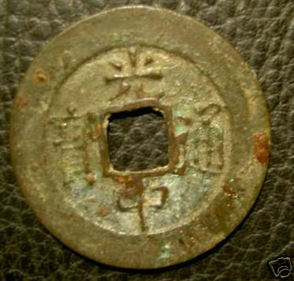
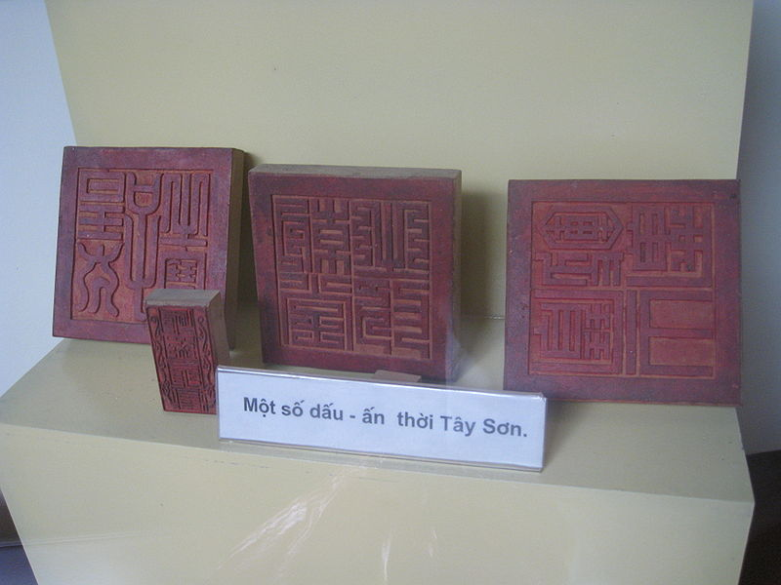
Đồng tiền mới thời
vua Quang Trung
Một số dấu - ấn
thời vua Quang Trung

Slide 10
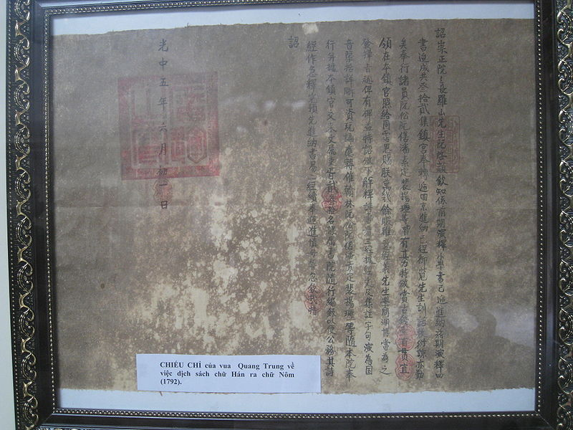

Slide 11
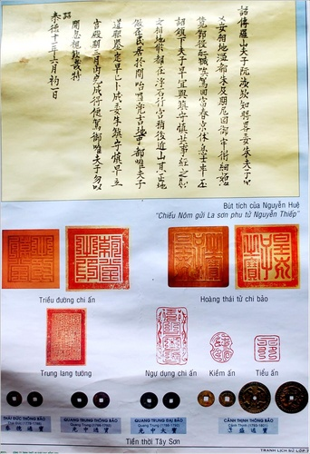

Slide 12
* Hoạt động 2: Quang Trung - ông vua luôn chú trọng bảo tồn
vốn văn hóa dân tộc.
- Theo em, tại sao vua Quang Trung lại đề cao chữ Nôm?
- Chữ Nôm là chữ của dân tộc đã được sáng tạo từ lâu, được các thời vua Lý; vua Trần sử dụng.
- Vua Quang Trung rất coi trọng tiếng nói của dân tộc. Việc đề cao chữ Nôm, đưa chữ Nôm thành chữ viết chính thức của nước ta cũng chính là đề cao tinh thần dân tộc.

Slide 13
* Hoạt động 2: Quang Trung - ông vua luôn chú trọng bảo tồn
vốn văn hóa dân tộc.
- Em hiểu câu “ Xây dựng đất nước lấy việc học làm đầu” như thế nào?

Slide 14
* Hoạt động 2: Quang Trung - ông vua luôn chú trọng bảo tồn
vốn văn hóa dân tộc.
"Muốn xây dựng đất nước, trước hết phải phát triển giáo dục. Muốn trị nước, phải trọng dụng người tài"
(Chiếu lập học - Quang Trung, Ngô Thì Nhậm)
“Dựng nước lấy học làm đầu". Đó là ý tưởng nhìn xa trông rộng của vua Quang Trung nói riêng và của triều đại Tây Sơn nói chung khi được thành lập trên cơ sở một phong trào nông dân rộng rãi chưa từng có trong lịch sử dân tộc .
Công cuộc xây dựng đất nước sau chiến thắng giặc Mãn Thanh đặt lên vai người lãnh đạo đất nước. Vua Quang Trung đã chứng tỏ mình chẳng những là nhà lãnh đạo kiệt xuất của phong trào Tây Sơn mà còn tỏ ra có bản lĩnh lẫn tầm chiến lược trong việc xây dựng đất nước văn hiến sau chiến thắng.
Mà nay áo vải cờ đào
Giúp dân dựng nước xiết bao công trình.

Slide 15
Phong trào Tây Sơn mà đỉnh cao là triều đại Quang Trung đã lập nên những chiến công hiển hách trong lịch sử giữ nước của dân tộc, đập tan ý đồ xâm lược của vua Xiêm và nhà Mãn Thanh, bảo vệ vẹn toàn nền độc lập của đất nước cuối thế kỷ XVIII. Đặc biệt, phong trào Tây Sơn còn lật đổ được hai tập đoàn phong kiến cát cứ Trịnh – Nguyễn, lấp bằng “hận sông Gianh” đã chia cắt hai miền ngót hai thế kỷ, tạo nền tảng vững chắc cho công cuộc thống nhất đất nước của dân tộc cuối thế kỷ XVIII – đầu thế kỷ XIX.
Những thành tựu tốt đẹp trong cả đối nội và đối ngoại, cộng với chính sách cải cách tiến bộ dưới triều Quang Trung, hứa hẹn sự phát triển thuận lợi cho nhà Tây Sơn cùng đất nước. Thế nhưng, cái chết đột ngột của vua Quang Trung năm 1792 đã đẩy nhà Tây Sơn vào sự suy yếu nghiêm trọng, để rồi chấm dứt luôn sự nghiệp của triều đại vào 10 năm sau đó.
Hoàng đế Quang Trung là nhân vật vĩ đại trong lịch sử dân tộc cuối thế kỷ XVIII tên tuổi của Hoàng đế Quang Trung và nhà Tây Sơn vẫn sáng mãi trong trường thiên lịch sử của dân tộc Việt Nam.

Slide 16
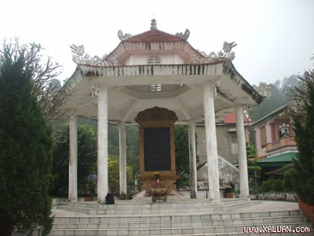
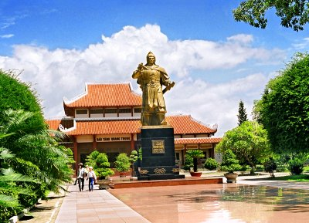
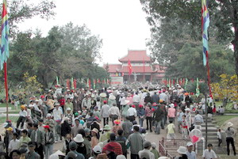
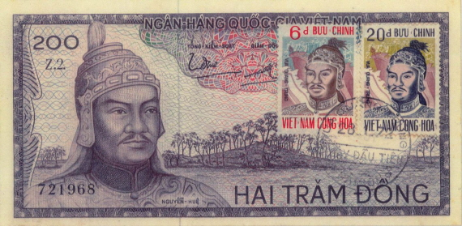
Hoàng đế Quang Trung vẫn sáng mãi trong trường thiên lịch sử của dân tộc Việt Nam.

Slide 17

Kết luận
Vua Quang Trung có nhiều chinhs sách nhằm phát triển kinh tế và văn hóa của đất nước. Tiêu biểu là “ Chiếu khuyến nông”; “ Chiếu lập học” và đề cao chữ Nôm.

Slide 18






